Slide 1
Diapositiva de recursos humanos 1
ANÁLISIS Y SEGUIMIENTO DE PRECIOS DE PRODUCTOS OFERTADOS POR SUPERMERCADOS DE QUITO UTILIZANDO FACTURAS ELECTRÓNICAS, MEDIANTE LA IMPLEMENTACIÓN DE UNA PLATAFORMA WEB COLABORATIVA
ELABORADO POR: SOLANGE PICO
DANIEL GALLARDO
DIRECTOR: ING. HENRY CORAL, MSC

Slide 2
Diapositiva de recursos humanos 2
AGENDA
Planteamiento del Problema
Objetivos
Marco Teórico
.
Desarrollo del Prototipo
.
Demostración
Resultados
Conclusiones
Recomendaciones
.

Slide 3
Diapositiva de recursos humanos 4,
Páginas web de supermercados sin información en tiempo real
Falta de seguimiento sobre el consumo de productos
Búsqueda de precios más accesibles / económicos
Adquisición de productos a precios elevados
Numerosos establecimientos de compras
Mayor gasto sobre el ingreso familiar
PLANTEAMIENTO DEL PROBLEMA

Slide 4
Diapositiva de recursos humanos 8
OBJETIVOS
Objetivo General
Desarrollar una plataforma web colaborativa para el análisis y seguimiento de la variación de precios ofertados en los supermercados de la ciudad de Quito utilizando la información extraída de facturas electrónicas, con el fin de reducir el gasto en la economía familiar.

Slide 5
Diapositiva de recursos humanos 8
OBJETIVOS
Objetivos Específicos
Realizar una revisión sistemática de la literatura para identificar la variación de precios de supermercados mediante el desarrollo de software.
Desarrollar una plataforma web colaborativa con la funcionalidad necesaria para que pueda ser utilizada y alimentada por los usuarios.

Slide 6
Diapositiva de recursos humanos 8
OBJETIVOS
Objetivos Específicos
Validar los resultados del prototipo propuesto a través de pruebas con clientes frecuentes de supermercados que interactúan con la plataforma.

Slide 7
Diapositiva de recursos humanos 5
Plataformas Web
Confianza y reputación
Elementos de una Plataforma Web
Poder de aglomeración
Desintermediación
Puerta a recursos y servicios
Resuelve necesidades de información
Plataforma Web

Slide 8
Diapositiva de recursos humanos 5
Plataformas Web Colaborativas
Conexión entre usuarios
Oferta y demanda de usuarios
Empoderamiento de los usuarios
Instrumentalización
Compartición por parte de la propia plataforma

Slide 9
Diapositiva de recursos humanos 5
Depende del uso del internet para su funcionamiento.
Mal uso de la información por terceros
Plataformas Web Colaborativas
Actualización de información en tiempo real
Son accesibles, sencillas y poco costosas.
Permite una cooperación entre usuarios.
Desventajas
Ventajas

Slide 10
Diapositiva de recursos humanos 5
Situación Económica de las Familias Quiteñas
Situación económica
Integran el patrimonio de una persona
Producir más flujo activo y mantener beneficios a largo plazo
Conjunto de bienes y activos
Atender oportunamente sus compromisos de compra y pago
Notes:
La situación económica de la ciudad de Quito esta determinada por el ingreso que obtiene la familia por el empleo que realizan u otros actividades, como podemos observar en el gráfico el mayor % que es el 48,20% cuentan con un empleo en el sector privado el 19,20 % son independientes que están conformados por artesanos microempresariosetc.

Slide 11
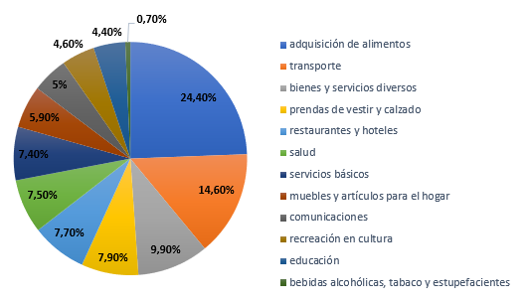
Diapositiva de recursos humanos 5
Presupuesto y Gastos Familiares
El Ingreso familiar se encuentra en $746,67
Los gastos familiares se distribuyen en su gran mayoría de la siguiente forma:
Presupuesto
Ingreso Familiar
Gasto Fijo
Gastos Corrientes
Gastos Ocasionales
El gasto de consumo promedio mensual de los hogares a nivel nacional es de $728,38

Slide 12
Diapositiva de recursos humanos 5
Gastos en Supermercados de la ciudad de Quito
Depende del criterio de cada comprador.
Elige productos de las marcas tradicionales; otros prefieren las marcas propias de los supermercados.
Los supermercados en el Ecuador han optado por la comercialización de sus propios productos.

Slide 13
Diapositiva de recursos humanos 5
Situación actual del Consumidor
1
Estatus C-
Se establece un presupuesto aproximado de compras.
Se dirige al supermercado que se encuentre en el rango monetario establecido.
Elige productos con preferencia aquellos con descuentos o promociones que estén dentro de su presupuesto.
Paga lo aproximado al presupuesto establecido anteriormente.
Conoce por distintas fuentes, que en otros supermercados, el mismo producto se encuentra a menor precio.
5
2
3
4

Slide 14
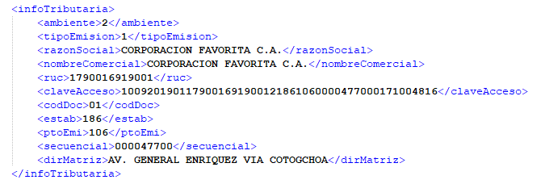
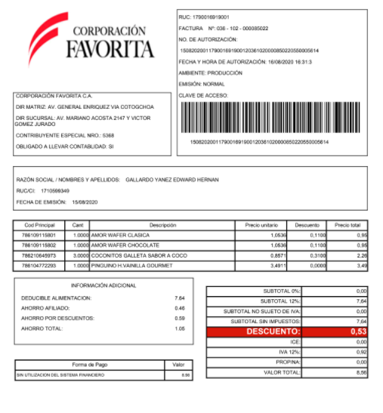
Diapositiva de recursos humanos 5
Estructura de la Factura Electrónica
PDF
XML
EDIFAC

Slide 15
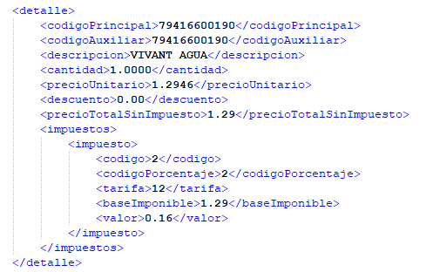
Diapositiva de recursos humanos 5
Estructura de la Factura Electrónica
PDF
XML

Slide 16
Diapositiva de recursos humanos 10
Desarrollo

Slide 17
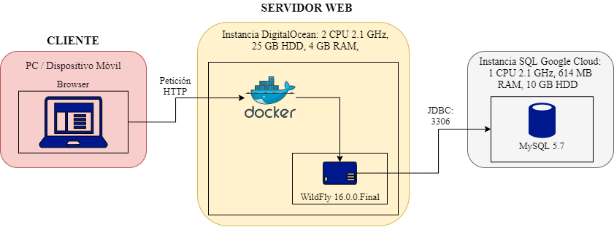
Diapositiva de recursos humanos 5
ARQUITECTURA DEL SISTEMA
Prototipo Analizador de Facturas

Slide 18
Diapositiva de recursos humanos 5

Slide 19
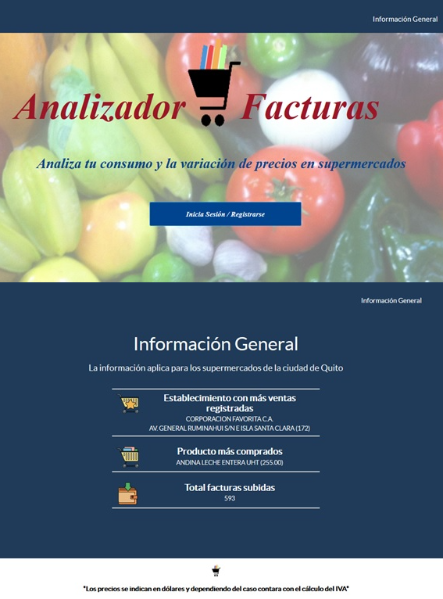
Diapositiva de recursos humanos 5
Interfaz de la Plataforma Web Colaborativa

Slide 20
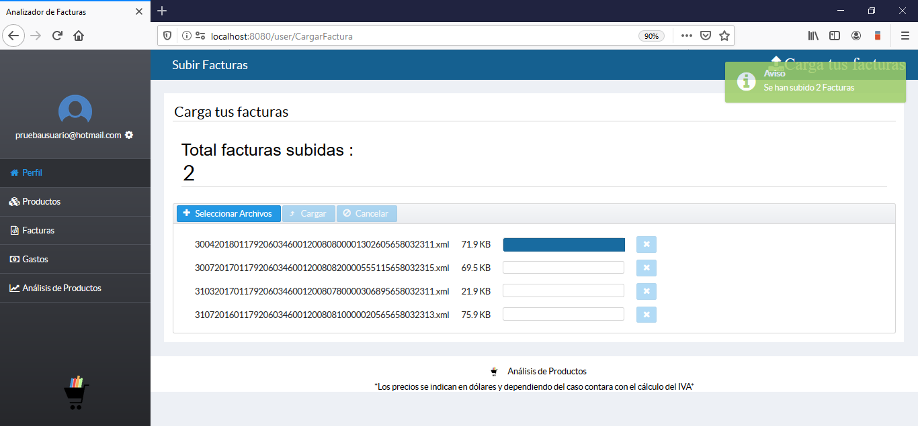
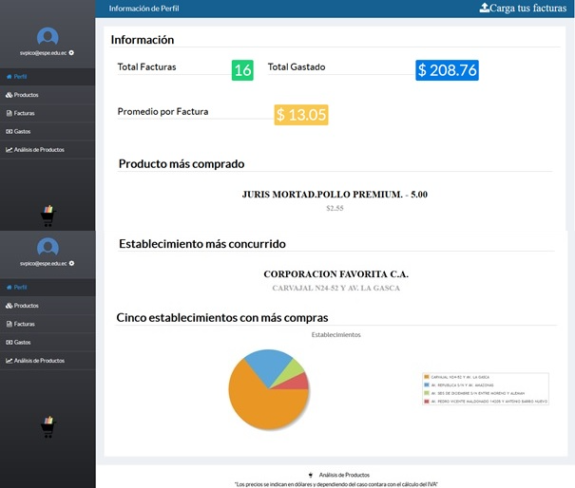
Diapositiva de recursos humanos 5
Interfaz de la Plataforma Web Colaborativa

Slide 21
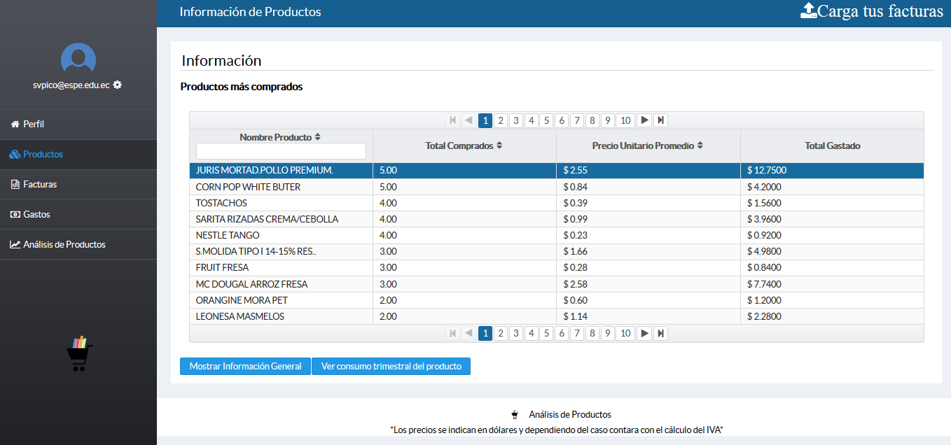
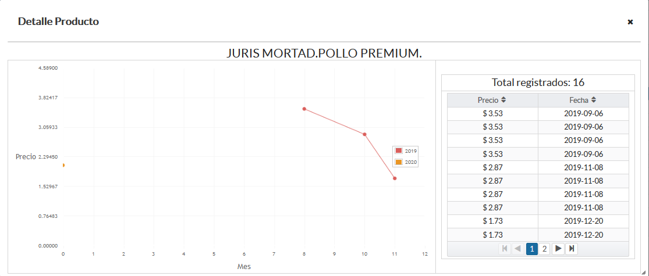
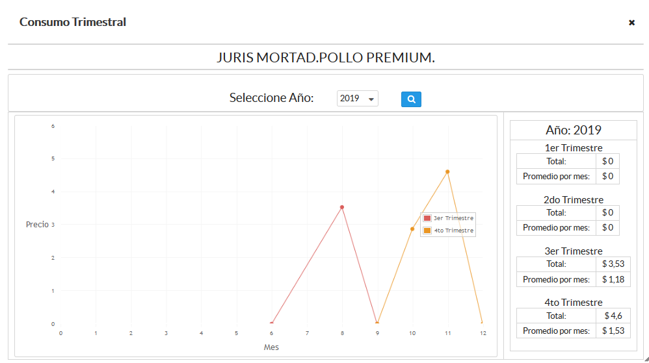
Diapositiva de recursos humanos 5
Interfaz - Pestaña Productos

Slide 22
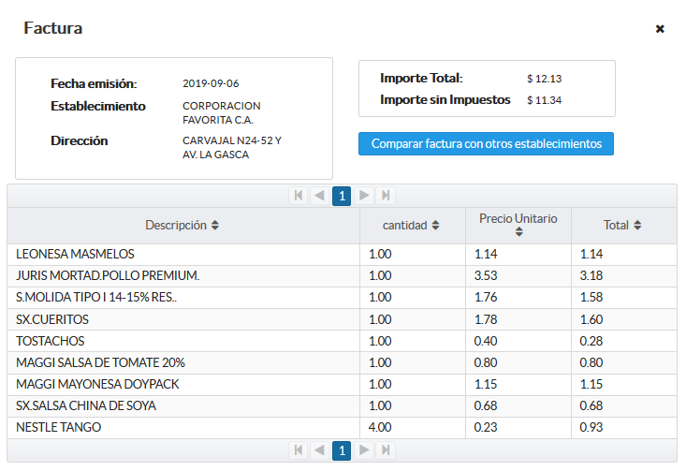
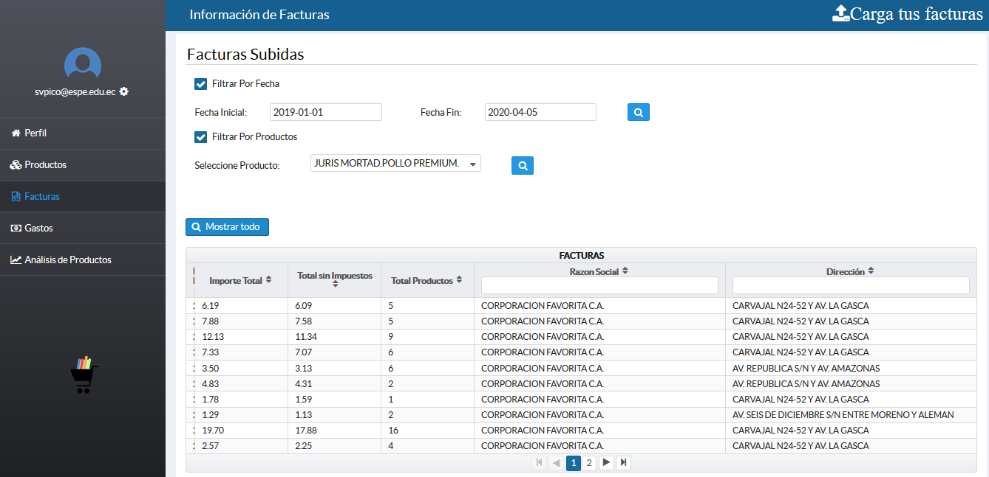
Diapositiva de recursos humanos 5
Interfaz - Pestaña Facturas

Slide 23
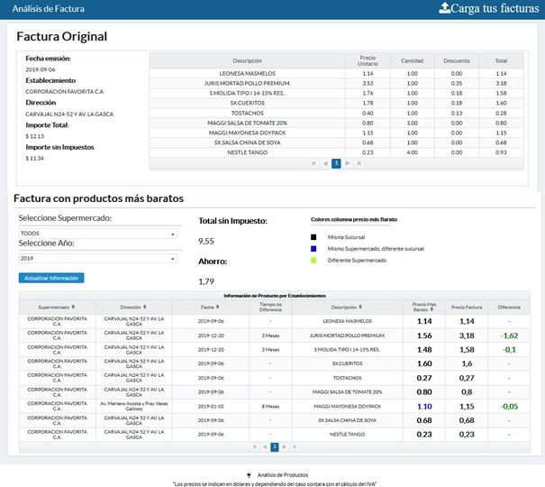
Diapositiva de recursos humanos 5
Interfaz Pestaña Facturas

Slide 24
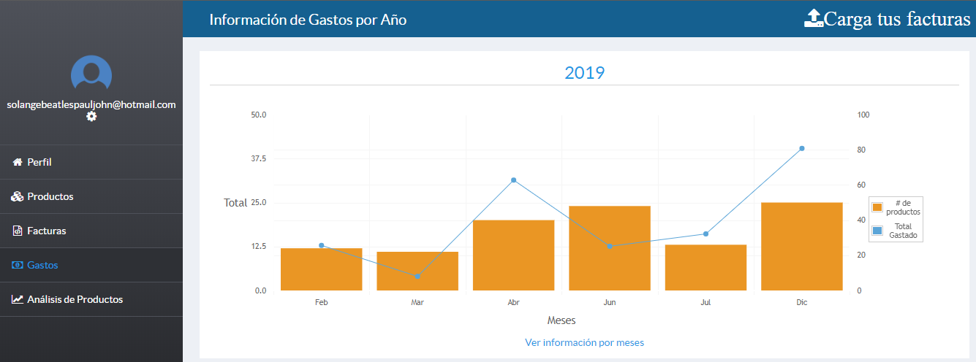
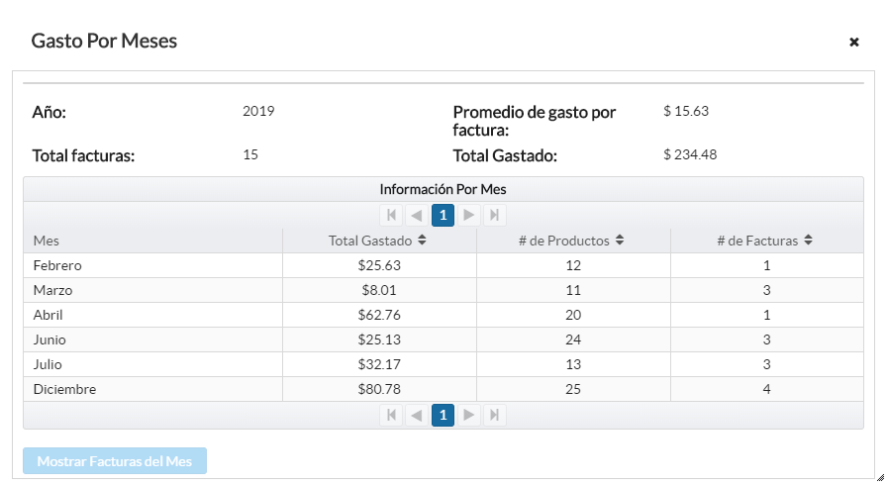
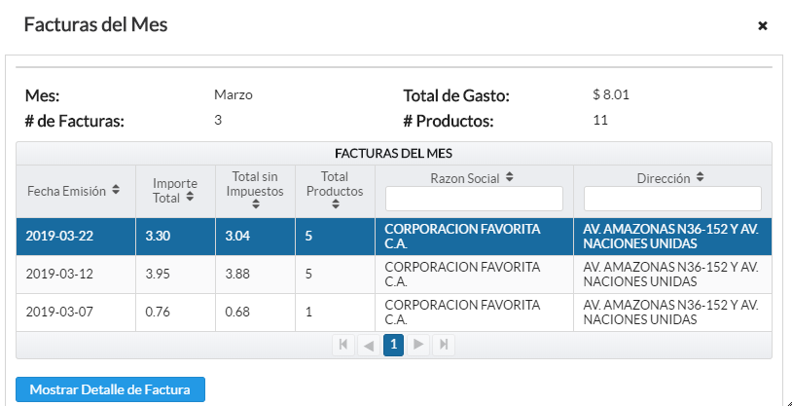
Diapositiva de recursos humanos 5
Interfaz Pestaña Gastos

Slide 25
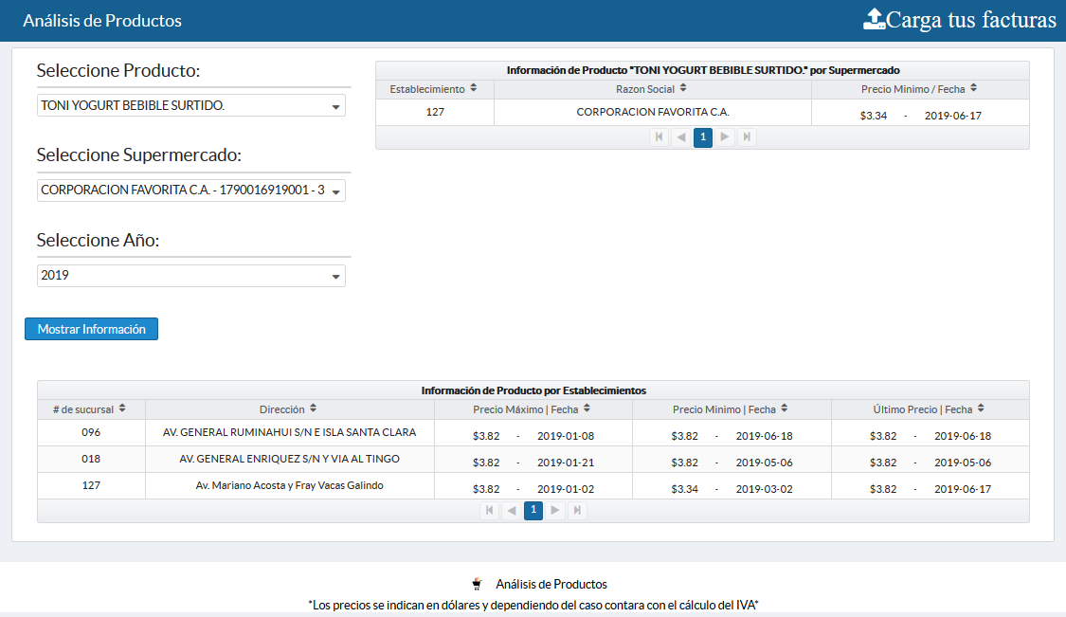
Diapositiva de recursos humanos 5
Interfaz Pestaña Análisis de Productos

Slide 26
Diapositiva de recursos humanos 10
Demostración

Slide 27
Diapositiva de recursos humanos 10
Pruebas y Resultados

Slide 28
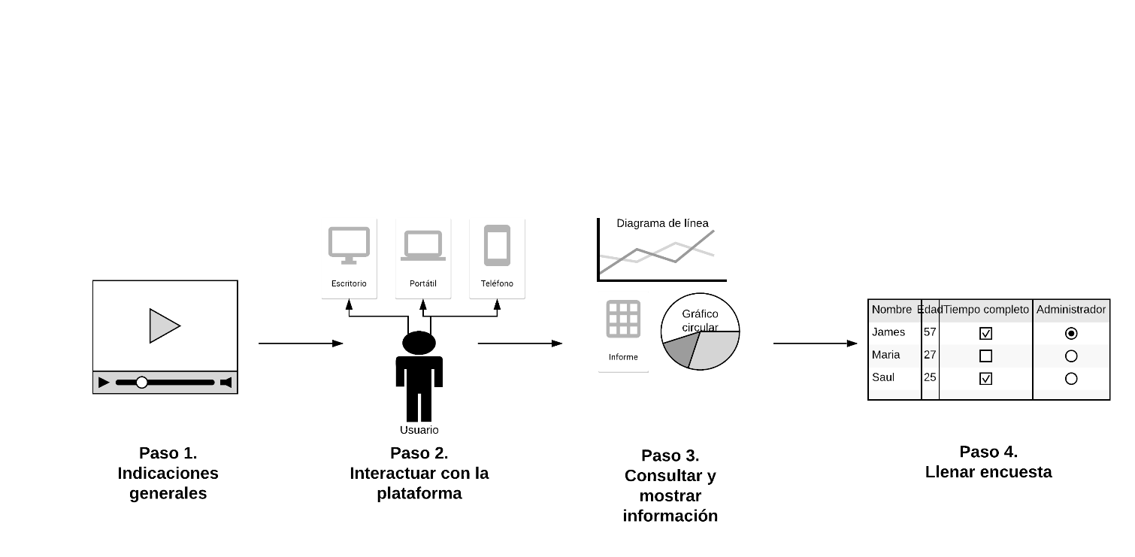
Diapositiva de recursos humanos 5
Pruebas Beta del Sistema

Slide 29
Diapositiva de recursos humanos 5
Pruebas Beta del Sistema
Tipos de Usuarios
Usuarios externos e internos
Administrador
Notes:
49 personas (21- 58 años)
22 padres de familia
15 personas independientes sin cargas familiares
12 estudiantes universitarios

Slide 30
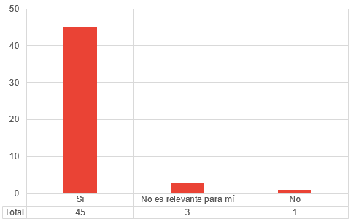
Diapositiva de recursos humanos 5
Resultados Encuesta
Pregunta: ¿El diseño de la plataforma es intuitivo al usarla?
Análisis:
91,8% de aprobación
6,1% no es relevante la pregunta
2% no.

Slide 31
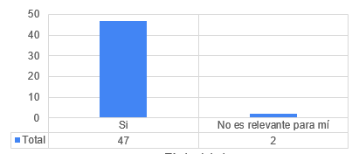
Diapositiva de recursos humanos 5
Resultados Encuesta
Pregunta: ¿Cree usted que el menú de navegación es el adecuado?
Análisis:
95,9% de aprobación
4,1% no es relevante la pregunta

Slide 32
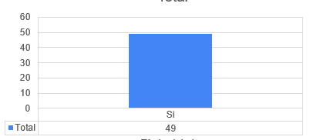
Diapositiva de recursos humanos 5
Resultados Encuesta
Pregunta: ¿Existe una facilidad de navegación entre pestañas?
Análisis:
100% de aprobación

Slide 33
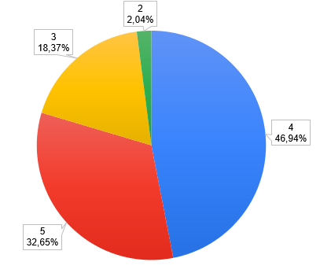
Diapositiva de recursos humanos 5
Resultados Encuesta
Pregunta: ¿Los textos son claros y cortos?
Análisis:
Escala 1-5
46,94% (23) de aprobación
32,65% (16)
18,37% (9)
2,04% (1)

Slide 34
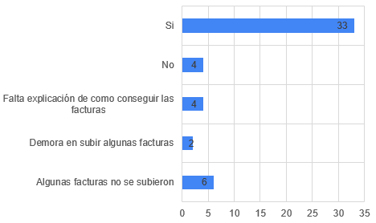
Diapositiva de recursos humanos 5
Resultados Encuesta
Pregunta: ¿Pudo subir sus facturas electrónicas xml sin problema?
Análisis:
67,35% (33) subieron sin problema.
8,16% (4) no pudieron subir sus facturas.
8,16% (4) percibieron que falto explicación de cómo conseguir el archivo de facturación electrónica.
4,08% (2) percibieron que existe una demora al subir ciertas facturas electrónicas.
12,24% (6) notaron que ciertas facturas electrónicas no se subieron a la plataforma.

Slide 35
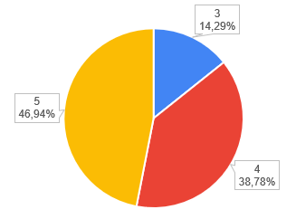
Diapositiva de recursos humanos 5
Resultados Encuesta
Pregunta: ¿Qué le pareció la información de su perfil?
Análisis:
Escala 1-5
46,94% (23) de aprobación
38,78% (19)
14,29% (7)

Slide 36
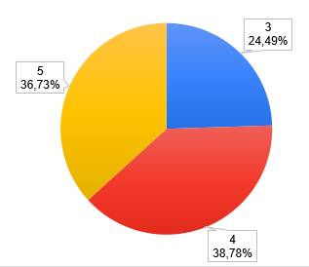
Diapositiva de recursos humanos 5
Resultados Encuesta
Pregunta: ¿Pudo entender la información al momento de analizar su factura con otras?
Análisis:
Escala 1-5
38,78% (19) de aprobación
36,73% (18)
24,49% (12)

Slide 37
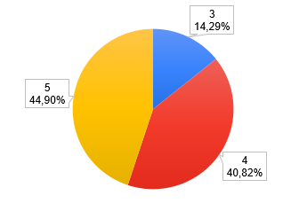
Diapositiva de recursos humanos 5
Resultados Encuesta
Pregunta: ¿Pudo entender la información en análisis de productos?
Análisis:
Escala 1-5
44,90% (22) de aprobación
40,82% (20)
14,29% (7)

Slide 38
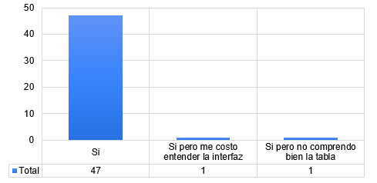
Diapositiva de recursos humanos 5
Resultados Encuesta
Pregunta: ¿Usted logro notar una variación de precios entre los productos de sus facturas?
Análisis:
95,9% de aprobación
2% opinó que “si, pero le costó entender la interfaz”
2% dijo que “si notó la variación, pero no comprendió completamente la tabla de variación”

Slide 39
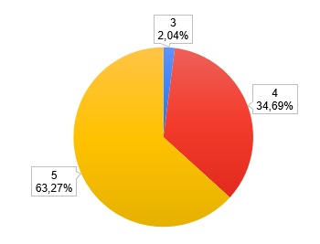
Diapositiva de recursos humanos 5
Resultados Encuesta
Pregunta: ¿Considera usted útil la información que ofrece la plataforma?
Análisis:
Escala 1-5
63,27% (31) de aprobación
36,69% (17)
2,04% (1).

Slide 40
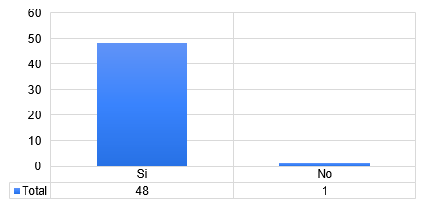
Diapositiva de recursos humanos 5
Resultados Encuesta
Pregunta: ¿Una vez que ha visto la funcionalidad y utilidad de la aplicación estaría dispuesto a subir sus facturas para incrementar la información y mejorar el análisis?
Análisis:
98% de aprobación
2% de desaprobación.

Slide 41
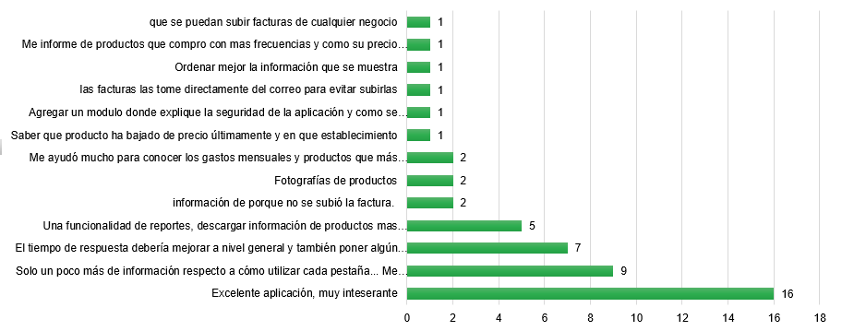
Diapositiva de recursos humanos 5
Resultados Encuesta
Comentarios

Slide 42
Diapositiva de recursos humanos 10
Conclusiones

Slide 43
Diapositiva de recursos humanos 9
Conclusiones
El desarrollo de la plataforma web colaborativa incidió positivamente en el análisis y seguimiento de la variación de precios que contó con la extracción de información real, a partir de facturas electrónicas emitidas por supermercados de la ciudad de Quito, se evidenció que existe variación de precios en gran porcentaje de los productos de primera necesidad lo que ayuda al usuario a determinar el menor precio de un producto y el establecimiento donde fue adquirido para reducir su gasto en la economía familiar.

Slide 44
Diapositiva de recursos humanos 9
Conclusiones
Al realizar la revisión sistemática de la literatura, se concluye que a nivel mundial existen pocas plataformas que ofrecen un servicio de variación de precios centralizado para supermercados, la mayoría de plataformas que muestran los precios de productos, son propias de las cadenas de supermercado y no ofrecen al usuario la posibilidad de ver la variación de sus precios entre productos, en el caso de Ecuador cada cadena de supermercado cuenta con un portal en línea para ofrecer servicios y productos a sus clientes, sin embargo no existe una plataforma centralizada que pueda verificar una variación de precios entre las diferentes franquicias.

Slide 45
Diapositiva de recursos humanos 9
Conclusiones
Se determinó que el desarrollo de una plataforma web colaborativa aplicando criterios de calidad y usabilidad, influye positivamente a su utilización por parte de los usuarios, al ofrecer información relevante para el usuario como las facturas, los productos, los gastos, los establecimientos donde más realiza sus compras y la posibilidad de obtener los precios más baratos a determinado producto, impulsa al usuario a seguir subiendo sus facturas a la plataforma lo que permite mantener la información actualizada.

Slide 46
Diapositiva de recursos humanos 9
Conclusiones
A partir de las pruebas y encuestas realizadas sobre el prototipo, se determinó que gran parte de los usuarios manifestaron su satisfacción e interés por la información presentada, durante el tiempo en el que fue puesto a prueba debido a que la plataforma no solo permite llevar un registro de sus gastos en los supermercados, si no también muestra la variación de precios con otros establecimientos, lo que ayuda al usuario a determinar los precios más baratos y el establecimiento más conveniente para realizar sus compras.

Slide 47
Diapositiva de recursos humanos 10
Recomendaciones

Slide 48
Diapositiva de recursos humanos 9
Recomendaciones
En base a lo aprendido mientras se realizó el presente trabajo de investigación, especialmente al momento de recolectar los archivos en formato .xml de las facturas se obtuvo muestras que procedían de varios establecimientos como farmacias, gasolineras, distribuidoras con lo cual podemos decir que no se debe limitar solo a supermercados, sino puede tener una gran aplicación en el análisis de la varios de precios de otros establecimientos.
Para abarcar más establecimientos se recomienda realizar un análisis previo de la estructura de la factura electrónica emitida para poder realizar las validaciones respectivas.

Slide 49
Diapositiva de recursos humanos 9
Recomendaciones
Para la recolección de información se recomienda considerar un lapso de tiempo más extenso para así determinar con mayor precisión la variación de precios abarcando más establecimientos.
En el desarrollo del proyecto siempre se espera que haya una mejora continua del mismo, buscando así satisfacer las demandas del usuario, se recomienda para trabajos futuros la implementación de nuevas funcionalidades tales como fotografías de los productos, generación de reportes (PDF o Excel), ayudando al usuario a manipular su información de manera más personalizada o escaneo de productos directamente de la factura física.

Slide 50
Diapositiva de recursos humanos 10
Gracias

